Slide 1
Scrierile Sfinților Părinți, despre ispite

Slide 2
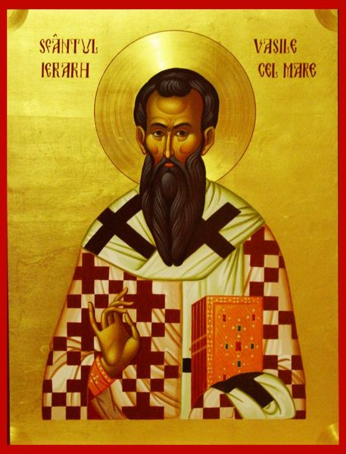
De două feluri este ispita: sau strâmtorile vieţii încearcă inimile, vădind răbdarea lor, sau belşugul vieţii devine iaraşi chip de ispită. E deopotrivă de greu, atât să-ţi păstrezi sufletul neînjosit de greutăţi, cât şi să nu ţi-l jigneşti în situaţii înalte.
Sfântul Vasile cel Mare

Slide 3
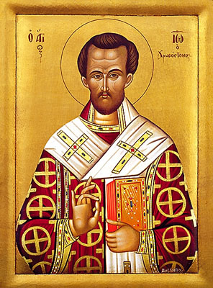
"Nu diavolul aduce pagubă oamenilor, ci totdeauna propria lor trândăvie doboară pe cei ce nu sunt cu luare aminte asupra lor."
Sfântul Ioan Gură de Aur

Slide 4
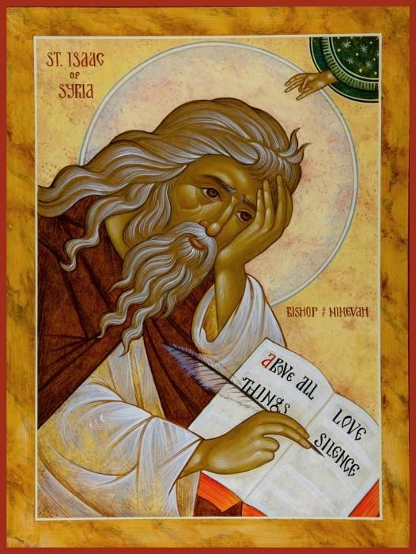
“ Diavolul nu poate să se apropie de om ori să-i aducă ispite, dacă Dumnezeu nu îngăduie, şi dacă omul nu se leneveşte, sau de nu-l dezleagă Dumnezeu spre gânduri murdare, prin părere de sine şi prin mândrie; sau printr-un gând de îndoială şi prin împrăştierea sufletească. Pe aceştia îi cere diavolul să-i ispitească.”
Sfântul Isaac Sirul
(Cuvinte despre nevoinţă, cuv. 51, în Filocalia, vol. X)

Slide 5
De la Avva Ammona (sec. IV), ucenicul marelui Antonie aflăm că „Se spune despre copaci că, atunci când se clatină de vânturi, se adâncesc şi se înalţă mai mult. La fel se întâmplă şi cu drepţii“, căci ispitele sunt îngăduite de Dumnezeu pentru antrenament, iar nu pentru prăbuşire.

Slide 6
Sfinţii susţin cu fermitate că ispitele nu ne fac vulnerabili, ci ne arată cum suntem de fapt. Cine priveşte lucrurile superficial şi nu are o orientare fermă în săvârşirea binelui, acela cade în păcat şi se aruncă pe sine în pierzare, chiar şi fără intervenţia diavolului, spune Sfântul Ioan Gură de Aur în Omilii la Postul Mare.

Slide 7
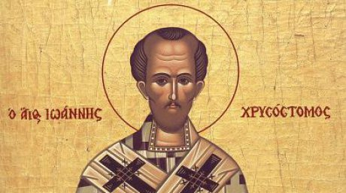
Sfântul Ioan Gură de Aur precizează: „Noi admitem că Satana ne ademeneşte la foarte multe păcate; însă la cele mai multe noi înşine ne dedăm, prin trândăvia şi lenevirea noastră.”

Slide 8
Avva Amona, „deodată năvălesc asupra ticălosului suflet, îl înhaţă ca pe o vrăbiuţă şi, după ce pun stăpânire pe el, îl înjosesc fără milă cu orice fel de păcat. Îl înjosesc cu păcate mai rele ca cele ce le-a făcut mai înainte şi pentru care a cerut iertare“ (Cuvinte filocalice).

Slide 9
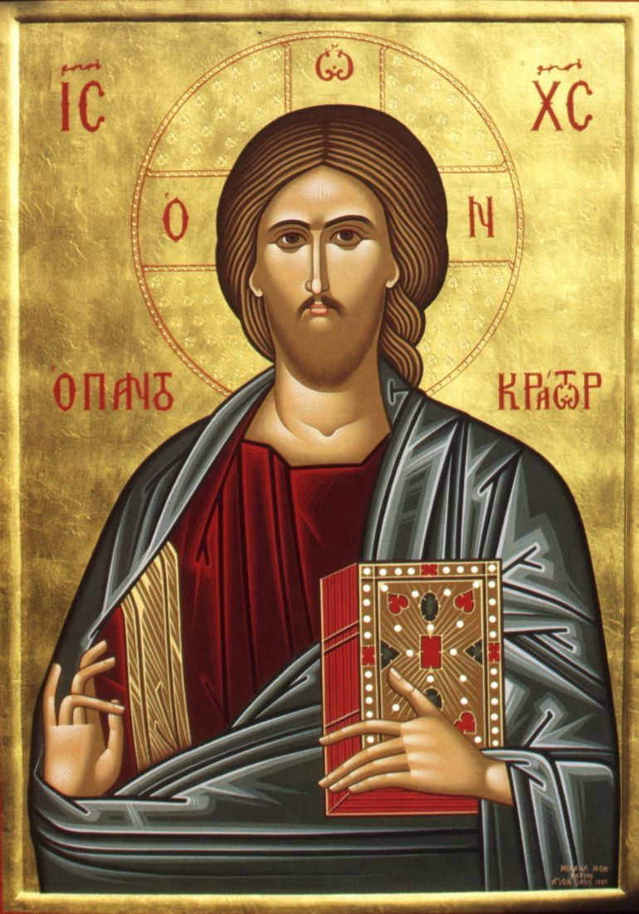
Cum spune Domnul: „Iar ce iese din gură, vine din inimă, şi acestea spurcă pe om. Căci din inimă ies gândurile cele rele, uciderile, desfrânările, mărturiile mincinoase, hulele...“ (Matei 15, 18-19). De aceea şi proorocul David se ruga, zicând: „Inimă curată zideşte întru mine, Dumnezeule, şi Duh drept înnoieşte întru cele dinăuntru ale mele“ (Psalm 50, 11).

Slide 10
Din afară sunt ispitele ce vin prin cele cinci simţuri, care sunt ferestrele sufletului. Mai ales prin vedere, prin auzire şi prin vorbire. Despre ispitele ce intră în inimă, proorocul Isaia spune: „Doamne, a intrat moartea prin ferestrele noastre“. Despre ochi, zice Mântuitorul: „Cela ce caută spre femeie spre a o pofti pe ea, iată, a preacurvit cu dânsa întru inima sa“ (Matei 5, 28). Iar despre vorbire, Apostolul Iacob susţine categoric: „De nu greşeşte cineva în cuvânt, acesta este bărbat desăvârşit, puternic a-şi înfrâna şi tot trupul“ (Iacob 3, 2)

Slide 11
Războiul nevăzut este mult mai greu decât cel obişnuit, lupta e mult mai încrâncenată. Gândeşte-te numai de câtă vreme luptă diavolul, pentru cine se lupta si pazeste-te
Sfântul Ioan Gură de Aur, (Diavolul și magia)

Slide 12
Câtă vreme există război şi există oştirile răului, câtă vreme începătoriile sunt netrupeşti, câtă vreme există stăpânitori ai lumii acesteia şi duhurile răutăţii, spune-mi, cum poţi să petreci bine, gustând din dulceţile vieţii, nepăsător la toate acestea? De ce eşti împrăştiat?
Să-şi spună fiecare sieşi toate acestea, în fiece zi, ori de câte ori se mânie sau se lasă pradă dorinţelor materiale şi ori de câte ori va căuta viaţa deşartă, cea a desfătării trupului. Să asculte ce spune fericitul Pavel: „Căci lupta noastră nu este împotriva trupului şi a sângelui, ci împotriva începătoriilor, împotriva stăpâniilor întunericului...” (Efeseni 6, 12). Războiul acesta nevăzut este mult mai greu decât cel obişnuit, lupta e mult mai încrâncenată. Gândeşte-te numai de câtă vreme luptă diavolul, pentru cine se luptă şi păzeşte-te!
Sfântul Ioan Gură de Aur,(Diavolul și magia)

Slide 13
Neştiinţa şi nepăsarea sunt proptelele păcatelor.
Răul este lipsa binelui, aşa cum întunericul este lipsa luminii.
Sfântul Ioan Damaschin

Slide 14
Sfârșit
Proiect realizat de Roșcan Elisabeta

